Slide 1
路由器接口管理

Slide 2

课程目标
学习完本课程，您应该能够掌握：
控制端口与辅助端口
路由器接口-局域网接口
路由器接口-广域网接口
路由器接口-逻辑接口

Slide 3
1 控制端口与辅助端口
控制端口和辅助端口的一个主要的优点是都允许路由器的带外管理。
比较
特点 | 控制端口 | 辅助端口
使用短的电缆，需要终端接近路由器 | Y | N
需要借助Modem和PSTN进行远程访问 | N | Y
路由器发送错误消息到这个端口 | Y | N
可以在这个端口上执行口令恢复 | Y | N
发送路由器启动消息到这个端口 | Y | N
Notes:
此页标题禁止有多级标题，更不要出现所在章节的名称。
此页标题要简练，能直接表达出本页的内容。
内容页可以除标题外的任何版式，如图、表等。
该页在授课和胶片＋注释中都要使用。

Slide 4
2 路由器接口
路由器的接口即指路由器系统与网络中的其它设备交换数据并相互作用的部分，其功能就是完成路由器与其它网络设备的数据交换。
物理上不存在、需要通过配置建立的接口
路由器接口
物理接口
逻辑接口
局域网接口
广域网接口
拨号
接口
子
接口
备份中心
逻辑通道
虚拟接
口模板
以太网
接口
同/异步
串口
异步
串口
AUX
接口

Slide 5
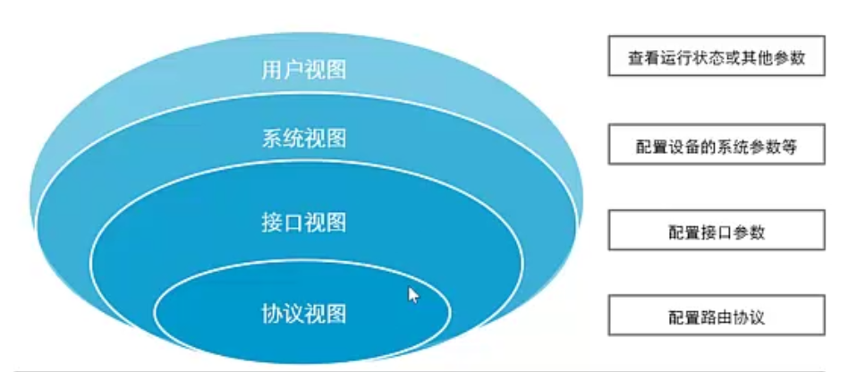
2 路由器接口
路由器的命令行配置，不同视图对应不同的可用命令。注意所做配置应该运行的视图。

Slide 6
2 路由器接口-接口视图
与接口有关的命令都必须在相应的接口视图下使用。
interface type number [ .sub-number ]
# 进入相应接口视图，或创建逻辑接口和子接口
type：接口类型
number：接口编号
sub-number：子接口编号，与主接口编号之间用“.”隔开。
undo interface type number [ .sub-number ] # 删除指定的逻辑接口或子接口
例: [Quidway] int e0/0
[Huawei] int g 0/0/1

Slide 7
2 路由器接口-显示接口信息
显示接口当前的运行状态和相关信息
display interface [type number [. sub-number]]
type：接口类型，与number一起指定了一个接口。
number：接口号，与type一起指定了一个接口。
sub-number：子接口编号
显示接口的IP信息
display ip interface [ interface-type interface-number ]
interface-type：接口类型。
interface-number：接口编号
如果不指定接口，则显示全部接口的IP信息
例: [Quidway]dis int e0/0
[Quidway]dis ip int s1/0

Slide 8
2 路由器接口-关闭/重启/复位接口
shutdown # 接口视图下使用此命令，关闭接口
undo shutdown # 接口视图下使用此命令，重启接口
restart # 由于在某些特殊情况下，如修改接口的工作参数时，改动不能立即生效，需要关闭和重启接口后才能生效。restart 命令相当于连续执行shutdown 和undo shutdown 两条命令，在远程管理的情况下可以保证既复位了管理接口，又保证远程管理不被中断。

Slide 9
3 路由器接口-局域网接口
路由器的接口即指路由器系统与网络中的其它设备交换数据并相互作用的部分，其功能就是完成路由器与其它网络设备的数据交换。
物理上不存在、需要通过配置建立的接口
路由器接口
物理接口
逻辑接口
局域网接口
广域网接口
拨号
接口
子
接口
备份中心
逻辑通道
虚拟接
口模板
以太网
接口
同/异步
串口
异步
串口
AUX
接口

Slide 10
3 路由器接口-局域网接口配置
进入指定以太网接口视图
interface ethernet number # 进入指定以太网接口视图
number：接口编号。
interface gigabitethernet interface-number # 进入千兆以太网接口视图
interface-number：接口编号
设置接口IP地址
ip address ip-address net-mask [ sub ]
ip-address：接口IP 地址，为点分十进制格式。
net-mask：相应的子网掩码，为点分十进制格式或指定掩码长度。
sub：当为一个以太网接口配置两个乃至两个以上的IP地址时，对第二个及以后的IP地址（即辅助的IP地址）可以用sub关键字加以指示。
undo ip address [ ip-address net-mask [ sub ] ]

Slide 11
3 路由器接口-局域网接口配置
选择以太网接口的工作速率
speed { 10 | 100 | negotiation} # 设置快速以太网接口的工作速率
10：强制以太网接口工作速率为10Mbps 模式。
100：强制以太网接口工作速率为100Mbps 模式。
negotiation：设置以太网接口工作速率为自动协商模式。
speed { 10 | 100 | 1000 | negotiation} # 设置G/E电接口的工作速率
1000：强制以太网接口工作速率为1000Mbps 模式（仅对千兆接口可用）。
negotiation：设置以太网接口工作速率为自动协商模式。
undo speed # 恢复缺省的工作速率，缺省情况下，以太网接口工作速率处于自动协商模式

Slide 12
3 路由器接口-局域网接口配置
选择以太网接口的工作方式
duplex { negotiation | full | half } # 设置以太网接口的工作模式
full：设置以太网接口为全双工模式。
half：设置以太网接口为半双工模式。
negotiation：设置以太网接口为自动协商模式。
undo duplex # 恢复以太网接口的缺省工作模式，以太网接口缺省工作在自动协商模式
设置以太网接口的流控功能
flow-control # 设置以太网接口启用流控，这种方式只有在对端支持流控时才有效
undo flow-control # 恢复缺省设置，缺省情况下不启用流控

Slide 13
4 路由器接口-广域网接口
路由器的接口即指路由器系统与网络中的其它设备交换数据并相互作用的部分，其功能就是完成路由器与其它网络设备的数据交换。
物理上不存在、需要通过配置建立的接口
路由器接口
物理接口
逻辑接口
局域网接口
广域网接口
拨号
接口
子
接口
备份中心
逻辑通道
虚拟接
口模板
以太网
接口
同/异步
串口
异步
串口
AUX
接口

Slide 14
4 路由器接口-广域网接口
并行通信是把一个字符的各数位用几条线同时进行传输，传输速度快，信息率高。但它比串行通信所用的电缆多，故常用在传输距离较短（几米至几十米）、数据传输率较高的场合。实现并行通信的接口就是并行接口。 并行接口可设计为只作为输入/输出接口，也可设计为既作为输入又作为输出的接口。它可以用两种方法实现，一种是利用同一个接口中的两个通路，一个作输入通路，一个作输出通路；另一种使用同一个双向通路，既作为输入又作为输出。连接设备接口有PS/2，PATA，LPT等 。
串行通信是指数据一位一位地依次传输，每一位数据占据一个固定的时间长度。其只要少数几条线就可以在系统间交换信息，特别适用于计算机与计算机、计算机与外设之间的远距离通信， 使用串口通信时，发送和接收到的每一个字符实际上都是一次一位的传送的，每一位为1或者为0。 连接设备接口有SATA，USB等

Slide 15
4 路由器接口-广域网接口
异步串口
两种异步串口：设置成异步方式的同/异步串口和专用异步串口
异步串口可以设为专线方式和拨号方式，常用的是拨号方式
同步串口
可以工作在DTE和DCE两种方式
可以外接多种类型电缆
支持多种链路层协议
支持IP和IPX网络层协议
display interface serial命令可显示同步串口的信息

Slide 16
5 路由器接口-逻辑接口
路由器的接口即指路由器系统与网络中的其它设备交换数据并相互作用的部分，其功能就是完成路由器与其它网络设备的数据交换。
物理上不存在、需要通过配置建立的接口
路由器接口
物理接口
逻辑接口
局域网接口
广域网接口
拨号
接口
子
接口
备份中心
逻辑通道
虚拟接
口模板
以太网
接口
同/异步
串口
异步
串口
AUX
接口

Slide 17
5 路由器接口-逻辑接口
Loopback接口
Loopback接口属于逻辑接口，逻辑接口指能够实现数据交换功能但物理上不存在、需要通过配置建立的接口。TCP/IP协议规定，127.0.0.0网段的地址属于环回地址。包含这类地址的接口属于环回接口。在H3C系列路由器上，定义了接口Loopback0为环回接口，环回接口可以用来接收所有发送给本机的数据包。
Null接口
Null接口永远处于Up状态，但不能转发数据包，也不能配置IP地址或配置其它链路层协议。Null接口是一种纯软件性质的逻辑接口。任何送到该接口的网络数据报文都会被丢弃。
Eth-Trunk接口：将多个物理接口捆绑在一起用来增加带宽、提高可靠性
VLANIF接口：具有三层特性的逻辑接口，通过配置VLANIF接口的IP地址，实现VLAN间互访
…

Slide 18
5 路由器接口-逻辑接口
子接口
配置Dot1q终结以太网子接口可使不同VLAN间的设备通信。为了实现VLAN间互通，在三层以太网接口上可创建以太网子接口，通过在子接口上部署终结子接口功能将VLAN报文中的Tag剥掉，从而实现VLAN间互通。
步骤1 执行命令system-view，进入系统视图。
步骤2 执行命令interface { ethernet | gigabitethernet } interface-number.subinterface-number，进入子接口视图。
步骤3 执行命令control-vid vid dot1q-termination，指定控制VLAN和终结子接口的对应关系。
步骤4 执行命令dot1q termination vid vid，配置子接口对一层Tag报文的终结功能。
步骤5 执行命令arp broadcast enable，使能子接口的ARP广播功能。

Slide 19
5 路由器接口-逻辑接口
例子：
system view
int g0/0/2.1
ip address 192.168.30.1 24
control-vid 30 dot1q-termination
dot1q termination vid 30
arp broadcast enable

Slide 20

静态路由基础

Slide 21
学习目标
学完本课程后，你应该能：
识别静态路由的应用场景
掌握静态路由的配置

Slide 22
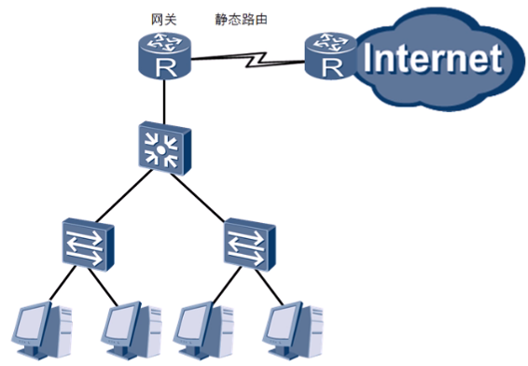
静态路由的应用场景
汇聚层交换机
接入层交换机
静态路由是指由管理员手动配置和维护的路由。

Slide 23
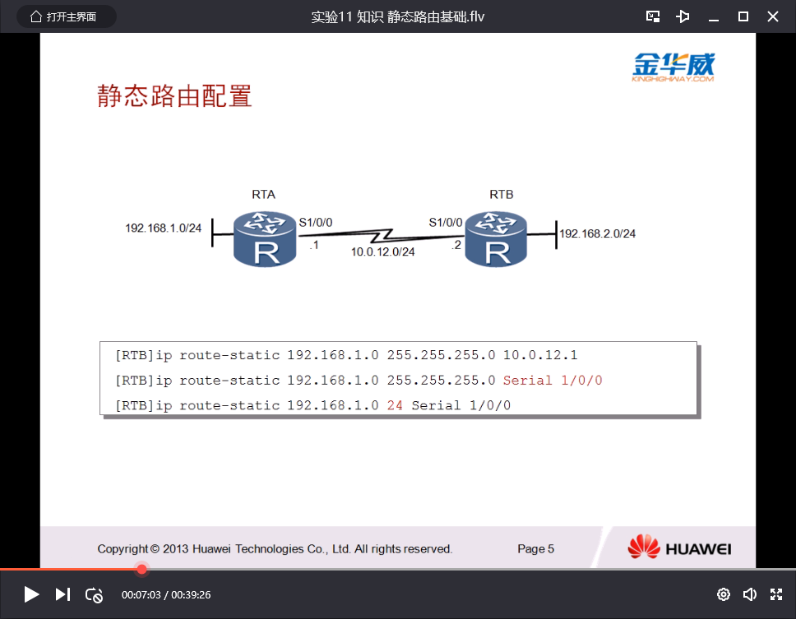
静态路由配置
HDLC/PPP
V.35
在串行接口上，可以通过指定下一跳地址或出接口来配置静态路由。
Notes:
23

Slide 24
静态路由配置

Slide 25
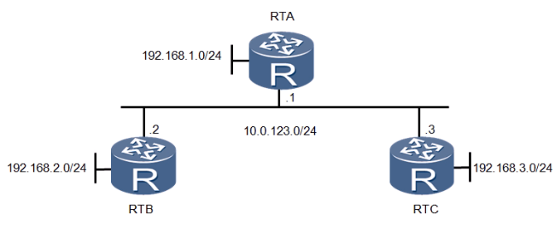
静态路由配置
在以太网接口上配置静态路由时，必须要指定下一跳地址。
Notes:
25

Slide 26
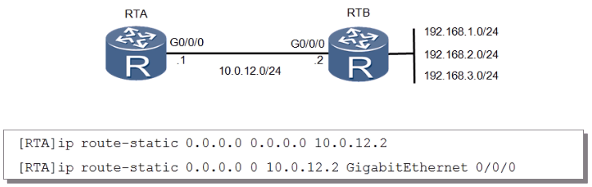
缺省路由
缺省路由是目的地址和掩码都为全0的特殊路由。
如果报文的目的地址无法匹配路由表中的任何一项，路由器将依照缺省路由来转发报文。
Notes:
26

Slide 27
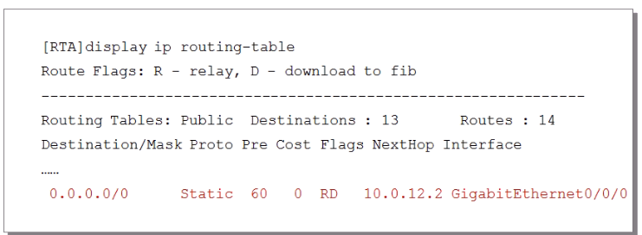
配置验证
Notes:
27

Slide 28
动态路由协议 -RIP

Slide 29
课程目标
学习完本课程，您应该能够：
路由协议相关的术语
RIP路由协议的原理
配置RIP路由协议

Slide 30
路由的来源（Protocol）
链路层协议发现的路由(直连路由)
开销小，配置简单，无需人工维护。只能发现本接口所属网段的路由。
手工配置静态路由（静态路由）
无开销，配置简单，需人工维护，适合简单拓扑结构的网络。
动态路由协议发现的路由(动态路由)
开销大，配置复杂，无需人工维护，适合复杂拓扑结构的网络。
Notes:
此页标题禁止有多级标题，更不要出现所在章节的名称。
此页标题要简练，能直接表达出本页的内容。
内容页可以除标题外的任何版式，如图、表等。
该页在授课和胶片＋注释中都要使用。

Slide 31
与路由协议相关的术语
收敛：是指网络系统中的所有路由器就网络拓扑的变化交换信息后，达到稳定的过程。
具体的讲，当网络中发生了一些事件，如一台路由器失效或某一条链路失效，网络中的最佳路径可能会发生变化，路由器将这个变化的信息通告给其他路由器，并重新选择到达每个目的地的最佳路由，最后全部路由器都了解到该变化，并完成路由计算。

Slide 32
与路由协议相关的术语2
自治系统（AS）：是由同一机构管理，使用同一组选路策略的路由器的集合，也称做路由域。
自治系统编号（ASN）：每个自治系统被分配一个编号，称为自治系统号。
内部网关协议（IGP）：设计应用于一个AS内部，被称为IGP。
外部网关协议（EGP）：设计应用于不同自治系统之间的路由协议。即，用于在不同的自治系统之间的路由器交换路由信息，被称为EGP。

Slide 33
与路由协议相关的术语3
路由权（cost）表示到达这条路由所指的目的地址的代价，通常以下因素会影响到路由的权值。
线路延迟、带宽、线路占有率、线路可信度、跳数、最大传输单元
静态路由的权值为0。不同的动态路由协议会选择以上的一种或几种因素来计算权值。该权值只在同一种路由协议内有比较意义。不同的路由协议之间的路由权值没有可比性，也不存在换算关系。
Notes:
此页标题禁止有多级标题，更不要出现所在章节的名称。
此页标题要简练，能直接表达出本页的内容。
内容页可以除标题外的任何版式，如图、表等。
该页在授课和胶片＋注释中都要使用。

Slide 34
按寻径算法划分
距离矢量算法（贝尔曼-福特算法）
RIP协议
BGP协议
链路状态算法
OSPF协议
IS-IS协议
Notes:
此页标题禁止有多级标题，更不要出现所在章节的名称。
此页标题要简练，能直接表达出本页的内容。
内容页可以除标题外的任何版式，如图、表等。
该页在授课和胶片＋注释中都要使用。

Slide 35
路由协议的基本原理
动态路由协议是做什么的
自动地维护路由表。计算某个路由器到网络中其它目的地的最佳路径。
如何做到这一点
路由器将自己已知的路由信息发给其相邻的路由器，收到信息的路由器将此信息和自己当前的路由信息进行比较、整合，然后运行某种算法，从而计算出新的到每个目的地的最佳路径，进而更新其路由表。网络中所有的路由器都这样做，最终每台路由器都会了解到网络中所有的路由信息，并形成完整的路由表。
Notes:
此页标题禁止有多级标题，更不要出现所在章节的名称。
此页标题要简练，能直接表达出本页的内容。
内容页可以除标题外的任何版式，如图、表等。
该页在授课和胶片＋注释中都要使用。

Slide 36
路由协议的基本原理2
要达到这一目标：
每种路由协议都有自己的语言（相应的路由协议报文），如果两台路由器都实现了某种路由协议并已经启动该协议，则具备了相互通信的基础
一台新加入的路由器应该主动把自己介绍给网段内的其它路由器。通过发送广播报文给其邻居路由器来做到这一点。
要能够监测到某台设备或链路失效这种异常情况，需要邻居路由器之间的周期性地发送表示保持活动的报文。
Notes:
此页标题禁止有多级标题，更不要出现所在章节的名称。
此页标题要简练，能直接表达出本页的内容。
内容页可以除标题外的任何版式，如图、表等。
该页在授课和胶片＋注释中都要使用。

Slide 37
衡量路由协议的一些性能指标
正确性
能够正确找到最优的路由，并且不应该有环路。
快收敛
当网络的拓扑结构发生变化之后，全体路由器能够迅速了解该变化，并且重算最佳路由达到稳定。
低开销
协议自身的开销（内存、CPU、网络带宽）尽量小。
安全性
协议自身不易受攻击，有安全机制。
普适性
适应各种拓扑结构和规模的网络。
Notes:
此页标题禁止有多级标题，更不要出现所在章节的名称。
此页标题要简练，能直接表达出本页的内容。
内容页可以除标题外的任何版式，如图、表等。
该页在授课和胶片＋注释中都要使用。

Slide 38

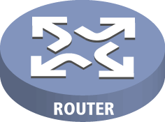
距离矢量路由协议
路由器定期广播自己所掌握的路由信息, 包括所能到达的目的地以及到每个目的地的距离(比如用跳数来衡量).收到报文的路由器将此信息和自己当前路由信息相比较,从中计算出一张新的路由表，并继续发送出去。
Routing Table
------
------
Routing Table
RTA
Routing Table
------
------
RTB
RTD
------
------
RTC
Routing Table
------
------
路由信息
其它信息

Slide 39
距离矢量协议路由发现
Routing Table
目标网络 | 下一跳
N1 | R3
N2 | R4
N3 | R5
Routing Table
目标网络 | 下一跳
N4 | R6
R1
R2
路由交换
Routing Table
目标网络 | 下一跳
N1 | R3
N2 | R4
N3 | R5
N4 | R2
Routing Table
目标网络 | 下一跳
N1 | R1
N2 | R1
N3 | R1
N4 | R6
R1
R2
Notes:
此页标题禁止有多级标题，更不要出现所在章节的名称。
此页标题要简练，能直接表达出本页的内容。
内容页可以除标题外的任何版式，如图、表等。
该页在授课和胶片＋注释中都要使用。

Slide 40
RIP
路由信息协议（Routing Information Protocol，RIP）是一种较为简单的内部网关协议（Interior Gateway Protocol，IGP），主要用于规模较小的网络。
由于RIP的实现较为简单，协议本身的开销对网络的性能影响比较小，并且在配置和维护管理方面也非常容易，因此在实际组网中仍有广泛的应用。

Slide 41
RIP
每个运行RIP的路由器管理一个路由数据库，该路由数据库包含了到网络中所有可达目的网络的路由项，这些路由项包含下列信息：
目的地址：指主机或网络的地址。
下一跳地址：指为到达目的地，本路由器要经过的下一个路由器地址。
接口：指转发报文的接口。
路由权值：指本路由器到达目的地的跳数，是一个0～15之间的整数。
路由时间：从路由项最后一次被修改到现在所经过的时间，路由项每次被修改时，路由时间重置为0。
路由标记：区分路由为内部路由协议的路由还是引入外部路由协议的路由的标记。

Slide 42
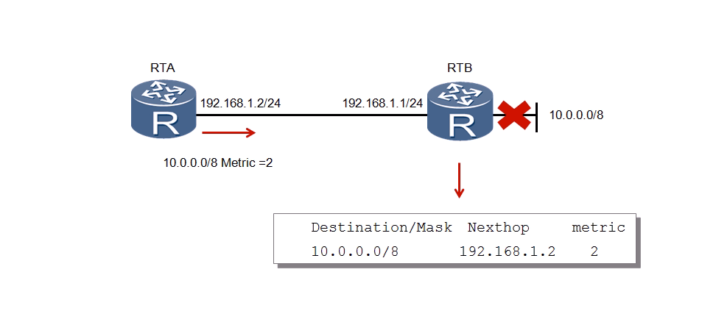
路由环路问题

Slide 43
防止路由环路的方法
水平分割：从接口X发出的路由更新中，不能包括那些出口也为X的路由信息；
触发更新：当路由失效时，不再等待下一个更新周期，而是立即触发，发布毒化路由更新；
毒性反转：当学到一条失效路由时，对这条路由忽略水平分割规则，并通告毒化路由。

Slide 44
路由毒化
路由毒化：路由毒化是路由广播的一个实例，但是它的度量值是特殊的，被叫做无穷大。路由器认为度量值为无穷大的路由广播代表失效。
每种距离矢量路由协议都使用一个明确的度量值来表示无穷大。RIP定义的无穷大为16。
距离矢量路由协议使用毒化路由的方法传播关于路由失效的坏消息。

Slide 45
防止路由环路的方法
抑制：当某条路由被认为失效后，路由器会让这条路由保持down状态一段时间，以确保每台路由器都学到这个信息。抑制过程会让路由器忽略掉有关这条失效路由的新信息，这段时间称为抑制时间，利用抑制计时器计时。即： 当收到一条毒化路由时，为这条路由启动抑制计时器。在抑制时间内，这条失效路由不接收任何信息，除非这条信息是从原始通过这条路由的路由器来的。

Slide 46
RIPv1、RIPv2比较
特性 | V1 | V2
跳计数度量值 | Y | Y
15是最大的有效路由权值，16为无穷大 | Y | Y
默认30s更新周期 | Y | Y
当路由变化时部分触发更新 | Y | Y
使用路由毒化、毒性反转、水平分割及抑制 | Y | Y
对同一子网支持多条等值路由 默认4，最大6 | Y | Y

Slide 47
RIPv1、RIPv2比较
特性 | V1 | V2
利用组播发送更新 | N | Y
更新中发送掩码，支持可变子网掩码 | N | Y
支持路由标记 | N | Y
支持验证 | N | Y

Slide 48
RIP配置
启动RIP
rip # 用来启动RIP 协议的运行并进入其视图。
# 缺省情况下系统不运行RIP协议
在指定网段使能RIP
network network-address
# 在指定的网络接口上应用RIP。缺省情况下禁用所有RIP 接口。为了在某一接口上使能RIP 路由则必须使用newtork 命令
network-address：其取值可以为各个接口IP网络地址。
undo network network-address # 在指定的网络接口上取消应用RIP

Slide 49
RIP配置
import-route
import-route protocol [ allow-ibgp ] [ cost value ] [ route-policy route-policy-name ] # import-route 命令用来在RIP 协议中引入其它协议的路由，undo import-route 命令用来取消已经引入的相应协议的路由。缺省情况下，RIP 不引入其它路由。
protocol：可引入的源路由协议，目前RIP 可引入的路由包括：direct、ospf、ospf-ase、ospf-nssa、static、bgp 和isis。
allow-ibgp：当protocol 为BGP 时，allow-ibgp 为可选关键字。import-route bgp表示只引入EBGP 路由，import-route bgp allow-ibgp 表示将IBGP 路由也引入，该配置危险，请慎用！
value：所要引入的路由权值。取值范围为1～16，缺省为1。
route-policy route-policy-name：只有满足指定Route-policy 的匹配条件的路由才被引入。
undo import-route protocol
# 取消已经引入的相应协议的路由

Slide 50
RIP配置
rip input
# 用来允许接口接收RIP报文。缺省情况下，除loopback 接口之外的所有接口接收RIP 报文。
undo rip input
# 禁止接口接收RIP报文。
rip output
# 允许接口向外发送RIP报文。
undo rip output
# 禁止接口向外发送RIP报文。

Slide 51
RIP配置
silent-interface
# 用来配置某接口为静默接口，只接收RIP报文，而不发出RIP报文，作用与undo rip output类似，但优先级更高。

Slide 52
RIP配置实例
一个企业的内部网络通过路由器RouterA 连到Internet，内部网络的主机直接连接到RouterB或RouterC上。要求三个路由器上均运行RIP。RouterA 只接收从外部网络发来的路由信息，但不对外发布内部网络的路由信息。RouterA、B、C 之间能够交互RIP 信息，以便于内部主机能够访问Internet。
S1/0 192.1.3.1/24
E0/1 192.1.2.1/24
E0/0 192.1.1.1/24
E0/0 192.1.2.2/24
E0/0 192.1.1.2/24

Slide 53
配置RouterA
# 配置接口Ethernet0/0 和Ethernet0/1
[Quidway] interface ethernet 0/0
[Quidway -Ethernet0/0] ip address 192.1.1.1 255.255.255.0
[Quidway -Ethernet0/0] quit
[Quidway] interface ethernet 0/1
[Quidway -Ethernet0/1] ip address 192.1.2.1 255.255.255.0
# 启动RIP，并配置在接口Ethernet0/0 和Ethernet0/1上运行RIP
[Quidway] rip
[Quidway -rip]network 192.1.1.0#192.1.1.0为接口E0/0的网络地址
[Quidway -rip]network 192.1.2.0#192.1.2.0为接口E0/1的网络地址
# 配置接口Serial 1/0 只接收RIP 报文。
[Quidway] interface S 1/0
[Quidway -Ethernet0/1] undo rip output
[Quidway -Ethernet0/1] rip input

Slide 54
配置RouterB
# 配置接口Ethernet0/0
[Quidway] interface Ethernet 0/0
[Quidway -Ethernet0/0] ip address 192.1.2.2 255.255.255.0
# 启动RIP，并配置在接口Ethernet0/0 上运行RIP。
[Quidway] rip
[Quidway -rip] network 192.1.2.0
[Quidway -rip] import direct

Slide 55
配置RouterC
# 配置接口Ethernet 0/0
[Quidway] interface Ethernet 0/0
[Quidway -Ethernet0/0] ip address 192.1.1.2 255.255.255.0
# 启动RIP，并配置在接口Ethernet0/0 运行RIP。
[Quidway] rip
[Quidway -rip] network 192.1.1.0
[Quidway -rip] import direct
显示RIP协议配置信息：[Quidway] display rip

Slide 56
动态路由协议 -OSPF

Slide 57
课程目标
学习完本课程，您应该能够：
了解链路状态路由协议
了解OSPF路由协议原理和配置

Slide 58
链路状态路由协议
链路状态路由协议是根据路由区域中所有链路的信息来计算到达目的地的最佳路由。
每个路由器都通过链路状态公告（LSA）将自己的链路信息告诉给它的邻居节点，这样不断地传播后，每台路由器都会了解到网络中所有链路信息，形成链路状态数据库，然后利用这些信息计算出到网络中任意目的地的最佳路径。
链路状态路由算法，也称为最短路径优先（SPF）算法，利用网络的拓扑结构图来有效地计算节点间的最短路径——网络中的路由器是图中的节点，链路是连接节点的边，每台路由器计算后，生成一个SPF树，具有最优性的同时，也有效的避免了路由环路的问题。

Slide 59
链路状态路由协议与距离向量协议的不同:
采用链路状态路由协议的路由器不是交换到达目的地的距离，而是收集所有的链路信息来维护一张网络拓扑结构图，进而根据这个拓扑图计算出“最佳路由” 。
当网络拓扑结构发生变化时，只需将相应记录而非整个数据库通知其他节点，收到信息的各路由器相应修改自身的链路状态数据库，并重新计算路由后，就可以继续正常工作。

Slide 60
OSPF路由协议
OSPF 是Open Shortest Path First（开放最短路由优先协议）的缩写。它是IETF组织在1998年开发的一个基于链路状态的内部网关协议。目前使用的是版本2（RFC2328）。
Notes:
此页标题禁止有多级标题，更不要出现所在章节的名称。
此页标题要简练，能直接表达出本页的内容。
内容页可以除标题外的任何版式，如图、表等。
该页在授课和胶片＋注释中都要使用。

Slide 61
OSPF协议相关概念： Router ID
Router ID：一台路由器如果要运行OSPF协议，必
须存在Router ID。路由器的ID可以手工配置。如果没有配置ID 号，
若系统当前配置了Loopback 接口IP地址，则选择最后配置的Loopback 接口的IP 地址作为router id；
若系统当前没有配置Loopback 接口，则选取第一个配置并UP的物理接口的IP 地址作为router id。

Slide 62
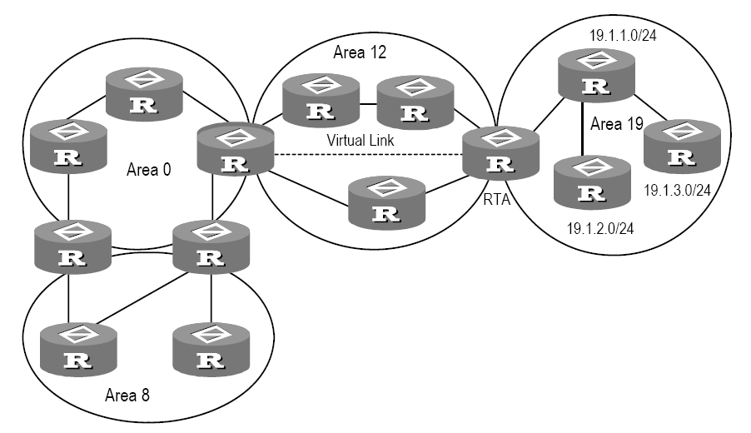
区域（Area）
区域（Area）：OSPF协议可以将自治系统划分成多个区域（Area），区域在逻辑上将路由器划分为不同的组。不同的区域以区域号（Area ID）标识，其中一个最重要的区域是区域0，也称为骨干区域（backbone area）。通过骨干区域可以完成非骨干区域之间的路由信息交换，它必须是连续的，对于物理上不连续的区域，需要配置虚连接（virtual links）来保持与骨干区域在逻辑上的连续性。
连接骨干区域和非骨干区域的路由器称作区域边界路由器（Area Border Router，简称为ABR）。OSPF 中还有一类自治系统边界路由器（Autonomous System Boundary Router，简称为ASBR），实际上，这里的AS 并不是严格意义的自治系统，连接OSPF 路由域（routing domain）和其它路由协议域的路由器都是ASBR，可以认为ASBR是引入OSPF外部路由信息的路由器。

Slide 63
区域（Area）
连接骨干区域和非骨干区域的路由器称作区域边界路由器（Area Border Router，简称为ABR）。OSPF 中还有一类自治系统边界路由器（Autonomous System Boundary Router，简称为ASBR），实际上，这里的AS 并不是严格意义的自治系统，连接OSPF 路由域（routing domain）和其它路由协议域的路由器都是ASBR，可以认为ASBR是引入OSPF外部路由信息的路由器。

Slide 64
路由聚合
路由聚合：AS 被划分成不同的区域，每一个区域通过OSPF 边界路由器（ABR）相连，区域间可以通过路由汇聚来减少路由信息，减小路由表的规模，提高路由器的运算速度。ABR 在计算出一个区域的区域内路由之后，查询路由表，将其中每一条OSPF 路由封装成一条LSA 发送到区域之外。

Slide 65
聚合示意图
Area 19 内有三条区域内路由19.1.1.0/24，19.1.2.0/24，19.1.3.0/24，如果此时配置了路由聚合，将三条路由聚合成一条19.1.0.0/16，在RTA上就只生成一条描述聚合后路由的LSA

Slide 66
OSPF中关键的表
邻居表：用来保存邻居关系
display ospf peer
LSDB：链路状态数据库，包含所有链路状态信息，并需要实时更新 。
display ospf lsdb
路由表：通过SPF算法计算出的，存在OSPF中的路由表单。
display ospf route

Slide 67
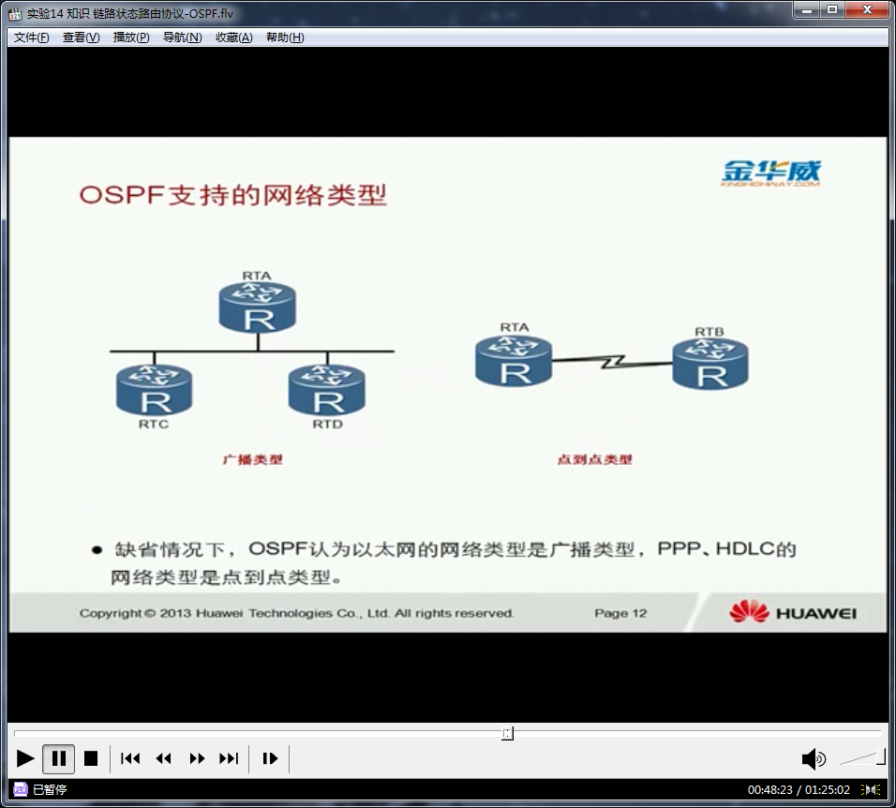
OSPF支持的网络类型
缺省情况下，OSPF认为以太网是广播类型，PPP、HDLC是点到点类型

Slide 68
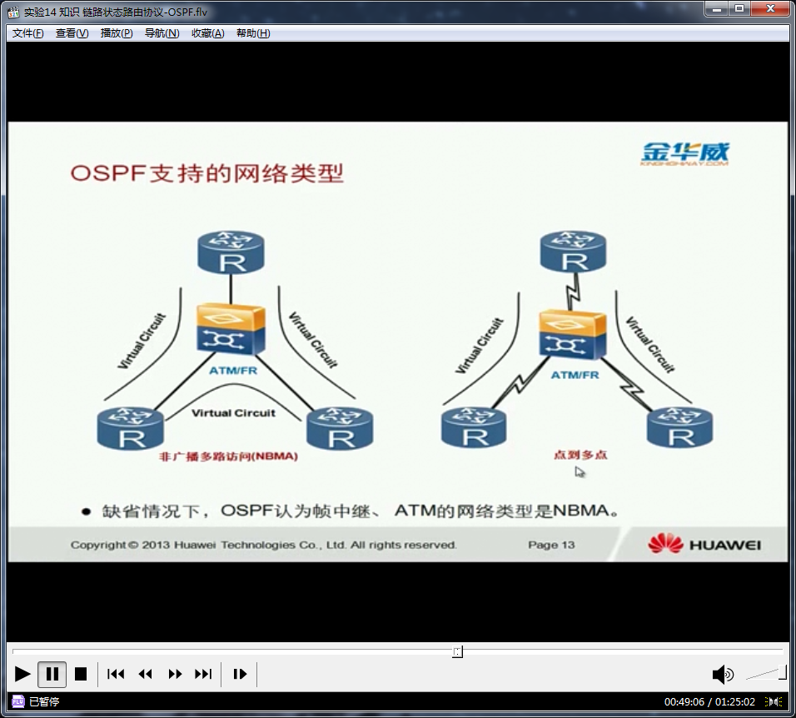
OSPF支持的网络类型
缺省情况下，OSPF认为帧中继、ATM的网络类型是NBMA

Slide 69
OSPF协议相关概念：DR和BDR
DR（Designated Router，指定路由器）：在广播网络或者多点访问网络中，为使每台路由器能将本地状态信息广播到整个自治系统中，在路由器之间要建立多个邻居关系，但这使得任何一台路由器的路由变化都会导致多次传递，浪费了宝贵的带宽资源。为解决这一问题，OSPF协议定义了DR，所有路由器都只将信息发送给DR，由DR将网络链路状态广播出去，除DR/BDR外的路由器（称为DR Other）之间将不再建立邻居关系，也不再交换任何路由信息。哪一台路由器会成为本网段内的DR并不是人为指定的，而是由本网段中所有的路由器共同选举出来的。
BDR（Backup Designated Router，备份指定路由器）：如果DR由于某种故障而失效，这时必须重新选举DR，并与之同步。这需要较长的时间，在这段时间内，路由计算是不正确的。为了能够缩短这个过程，OSPF提出了BDR的概念。BDR实际上是对DR的一个备份，在选举DR的同时也选举出BDR，BDR也和本网段内的所有路由器建立邻接关系并交换路由信息。当DR失效后，BDR会立即成为DR，并重新选举BDR。

Slide 70
OSPF报文
OSPF报文封装在IP报文中，协议号为89
OSPF报文有5种：
Hello报文
发现、维持邻居关系，选举DR、BDR
DD（Database Description）报文
用于形成LSDB
LSR（LSA Request）报文
请求LSA
LSU（LSA Update）报文
收到LSR后，应答LSA
LSACK（Link State Acknowledgement）报文
收到LSU后，对LSU确认

Slide 71
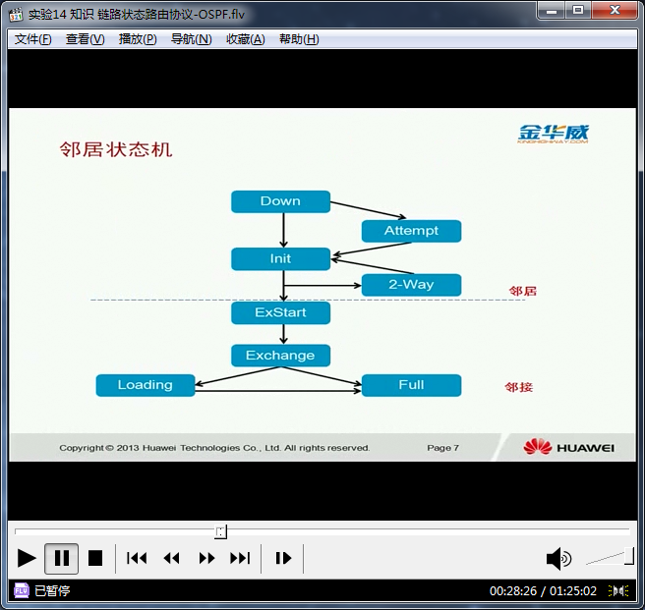
邻居状态机

Slide 72
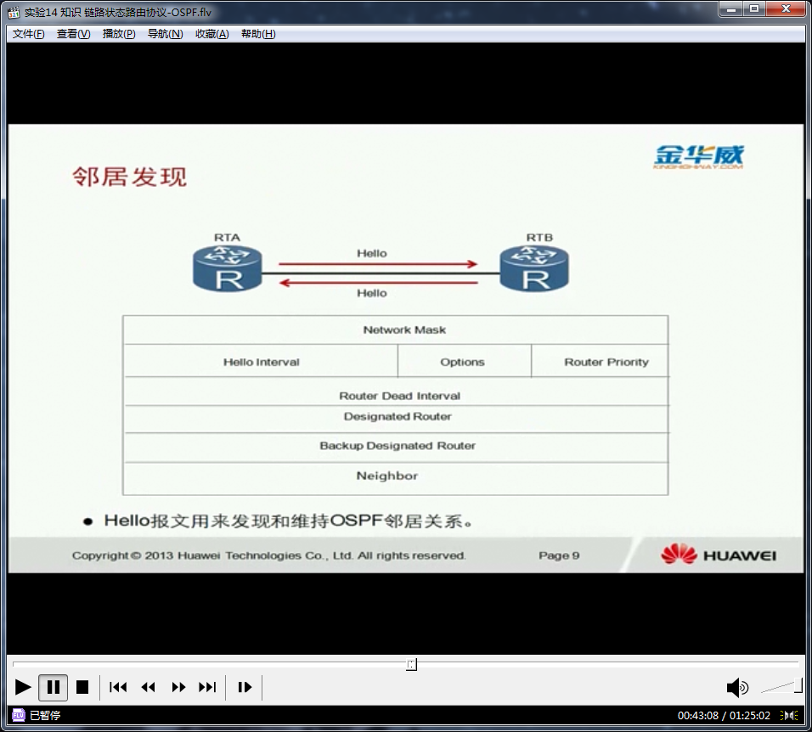
邻居发现

Slide 73
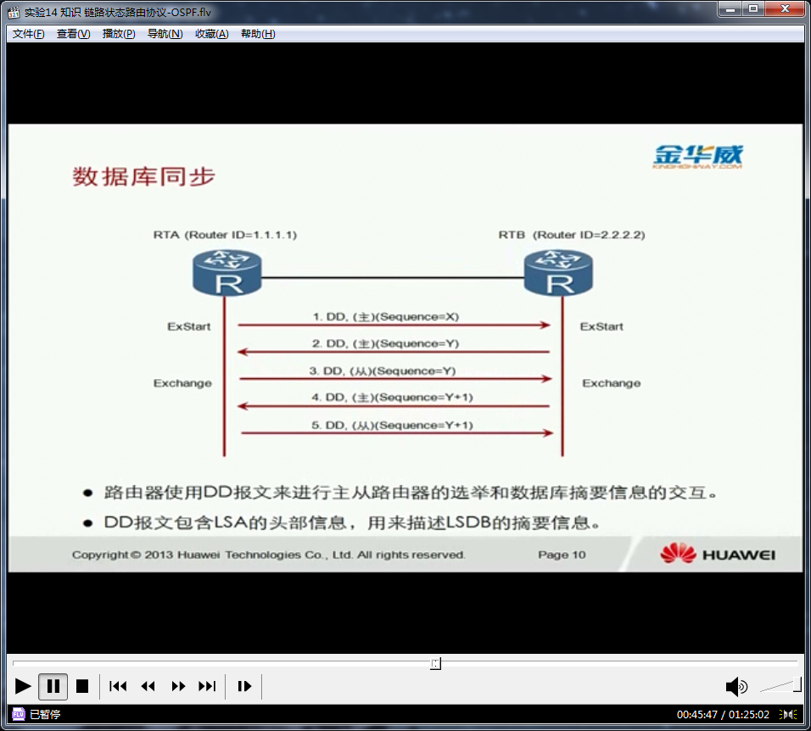
数据库同步
路由器使用DD报文来进行主从路由器的选举和数据库摘要信息的交互
DD报文包含LSA的头部信息，用来描述LSDB的摘要信息

Slide 74
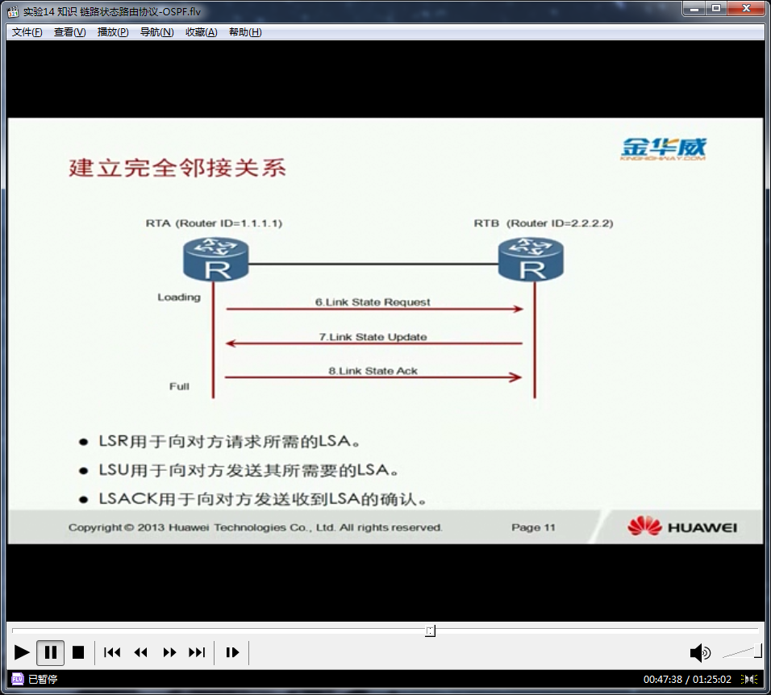
建立完全邻接关系
LSR用于向对方请求所需的LSA
LSU用于向对方发送其所需要的LSA
LSACK用于向对方发送收到LSA的确认

Slide 75
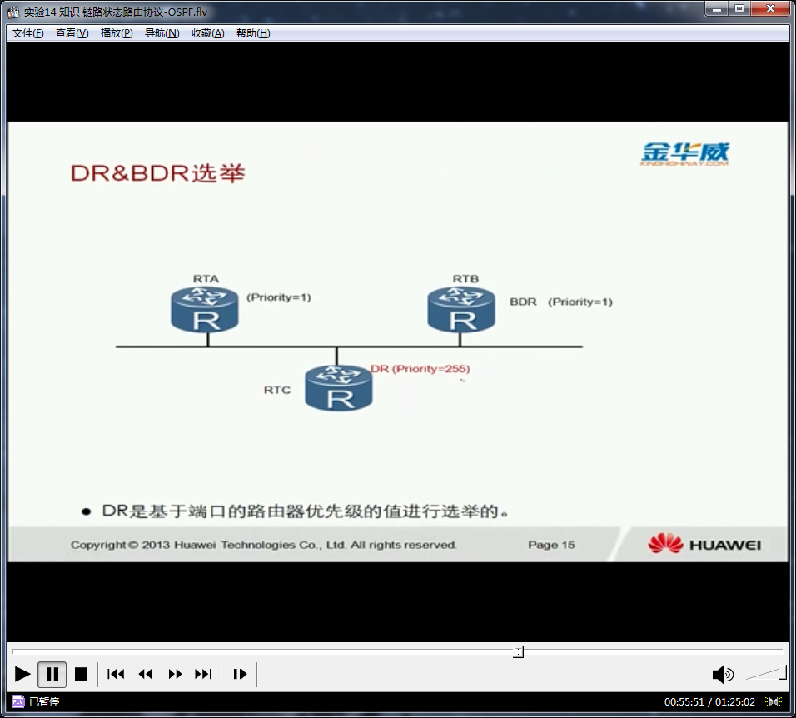
DR & BDR选举
DR是基于端口的路由器优先级的值进行选举的

Slide 76
OSPF配置
配置Router ID：路由器的ID是一个32比特无符号整数，采
用IP 地址形式，是一台路由器在自治系统中的唯一标识。路
由器的ID可以手工配置。手工配置路由器的ID时，必须保证
自治系统中任意两台路由器的ID都不相同。通常的做法是将
路由器的ID配置为与该路由器某个接口的IP 地址一致。
router id router-id
# 用来设置运行OSPF 协议的路由器ID 号。缺省情况下没有配置路由器ID号。
router-id：路由器ID 号，点分十进制形式，如2.2.2.2。
undo router id # 用来删除已设置的路由器ID号
OSPF 启动后修改的Router ID，需要重新启动OSPF 进程之后，Router ID 才能在OSPF 中生效。

Slide 77
启动OSPF
启动OSPF：OSPF支持多进程，一台路由器上启动的多个OSPF进程之间由不同的进程号区分。OSPF 进程号在启动OSPF时进行设置，它只在本地有效，不影响与其它路由器之间的报文交换。
ospf [ process-id [ [ router-id router-id ] vpn-instance vpn-instance-name ] ]
# 用来启动OSPF 进程，缺省情况下，不运行OSPF
process-id：OSPF 进程号，取值范围为1～65535。如果不指定进程号，将使用缺省进程号1。
router-id：OSPF 进程使用的Router ID，点分十进制形式。
undo ospf [ process-id ]
启用OSPF 时，需要注意：
如果在启动OSPF 时不指定进程号，将使用缺省的进程号1；关闭OSPF 时不指定进程号，缺省关闭进程1。
在同一个区域中的进程号必须一致，否则会造成进程之间的隔离。

Slide 78
进入OSPF区域视图
area area-id # 用来进入OSPF 区域视图
area-id：区域的标识，可以是十进制整数（取值范围为0～4294967295）或IP 地址格式。
undo area area-id # 用来删除指定区域
例：进入区域0 视图。
[Quidway-ospf-1] area 0
[Quidway-ospf-1-area-0.0.0.0]
区域ID可以采用十进制整数或IP 地址形式输入，但显示时使用IP地址形式。

Slide 79
在指定网段使能OSPF
network ip-address wildcard-mask # 指定网段使能OSPF协议
ip-address：网络、子网或接口的地址
wildcard：为IP 地址通配符屏蔽字，类似于IP 地址的掩码取反之后的形式。但是配置时，可以按照IP地址掩码的形式配置，系统会自动将其取反。
undo network ip-address wildcard-mask # 取消网段运行OSPF协议
一台路由器可能同时属于不同的区域（这样的路由器称作ABR），但一个网段只能属于一个区域。

Slide 80
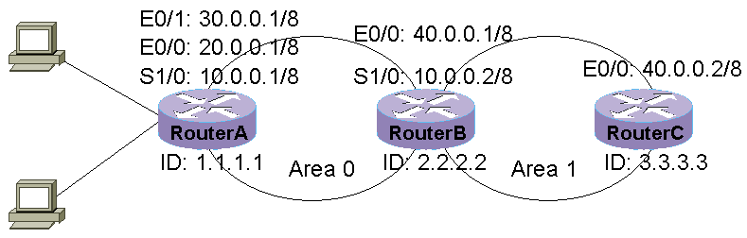
例：RouterA与RouterB通过串口相连，RouterB与RouterC通过以太网口相连；RouterA属于area0，RouterC 属于area1，RouterB 同时属于area0 和area1。

Slide 81
配置RouterA
<Quidway> system-view
# router id
[Quidway] router id 1.1.1.1
# ip address
[Quidway] interface serial1/0
[Quidway -serial1/0] ip address 10.0.0.1 255.0.0.0
[Quidway -serial1/0] interface ethernet0/0
[Quidway -ethernet 0/0] ip address 20.0.0.1 255.0.0.0
[Quidway - ethernet 0/0] interface ethernet0/1
[Quidway - ethernet 0/1] ip address 30.0.0.1 255.0.0.0
[Quidway - ethernet 0/1] quit
# ospf
[Quidway] ospf
[Quidway -ospf-1] area 0
[Quidway -ospf-1-area-0.0.0.0] network 10.0.0.1 0.255.255.255
[Quidway -ospf-1 -area-0.0.0.0] network 20.0.0.1 0.255.255.255
[Quidway -ospf-1 -area-0.0.0.0] network 30.0.0.1 0.255.255.255

Slide 82
配置RouterB
< Quidway > system-view
[Quidway] router id 2.2.2.2
[Quidway] internet serial1/0
[Quidway –serial1/0] ip address 10.0.0.2 255.0.0.0
[Quidway –serial1/0] interface ethernet 0/0
[Quidway -ethernet 0/0] ip address 40.0.0.1 255.0.0.0
[Quidway -ethernet 0/0] quit
[Quidway] ospf
[Quidway -ospf-1] area 0
[Quidway -ospf-1-area-0.0.0.0] network 10.0.0.2 0.255.255.255
[Quidway -ospf-1-area-0.0.0.0] area 1
[Quidway -ospf-1-area-0.0.0.1] network 40.0.0.1 0.255.255.255

Slide 83
配置RouterC
< Quidway > system-view
[Quidway] router id 3.3.3.3
[Quidway] interface ethernet 0/0
[Quidway -ethernet 0/0] ip address 40.0.0.2 255.0.0.0
[Quidway -ethernet 0/0] quit
[Quidway] ospf
[Quidway -ospf-1] area 1
[Quidway -ospf-1-area-0.0.0.1] network 40.0.0.2 0.255.255.255
使用display ip routing-table命令查看

Slide 84
RIP与OSPF比较
特性 | RIP¹ | OSPF
算法 | 距离矢量 | 链路状态
路由权值 | 跳计数 | 链路花费
周期的发送更新 | 是（30s） | 否
全部或部分路由更新 | 全部 | 部分
广播或组播发送更新 | 广播 | 组播
被认为无穷大的度量值 | 16 | 16777215（2²⁴-1）
支持非等值负载均衡 | 否 | 否
RIP¹指RIP Version1

